Slide 1
Сәуірдің он үші Сынып жұмысы Әуежайда
Міндеттерің
Жаңа сөздерді қолдану
Сұхбаттасу
Мәтінмен жұмыс жасау

Slide 2
Сөздік
Әуежай- аэропорт
Ұшқыш -лётчик
Болғым келеді-хочу стать
Ол үшін- для этого
Жұк ұшағы- грузовой самолёт
Оқу керек- нужно учитсься
Әскри тікұшақ-военный вертолёт

Slide 3
Ойлайық
Әуежай

Slide 4
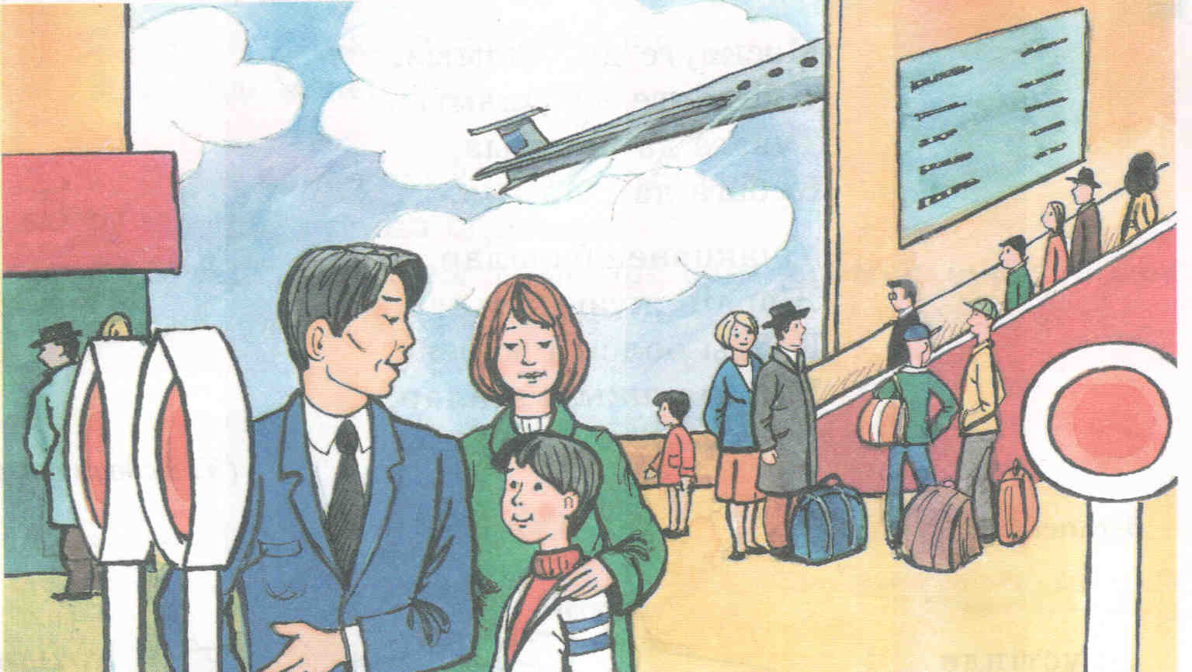

Slide 5
Мына сөздерді септе
Әуежай ұшқыш билет

Slide 6
Сөздерді сәйкестендір
Ұшақ аялдама
Цирк пойыз
Стадион әуежай
Автобус ұшқыш
Билет жанкүйер
Әкем арена
Вокзал касса

Slide 7
Есте сақта!
Жол ережесі
Бағдаршам
Көпшілік орындарда
тыныштық сақтау
тазалық сақтау
тәртіп сақтау

Slide 8
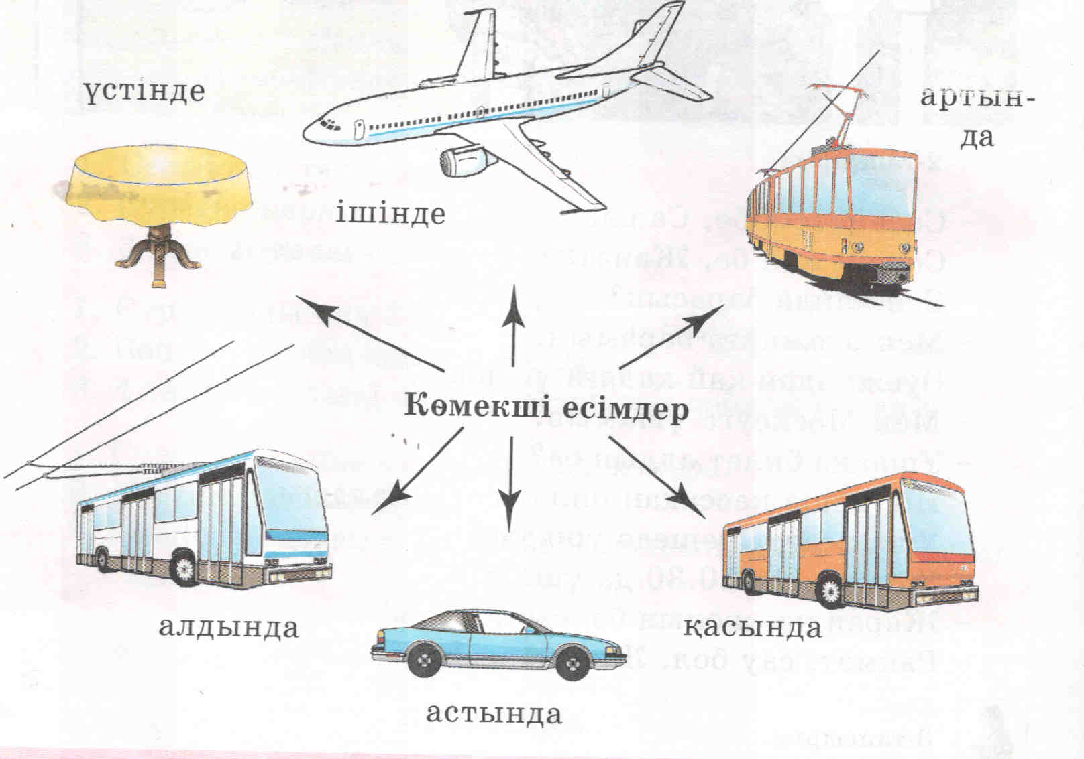

Slide 9
Өзін өзі бағалау
№ | Не білемін ? | Өте жақсы | Жақсы | Орташа | Нашар
1 | Мен досыммен әуежай туралы сөйлесе аламын
2 | Мен әуежай туралы сөздікті қолдана аламын
3 | Көлік түрлерін қазақ тілінде айта аламын
4 | Жол ережесін білемін
5 | Септік жалғауларын білемін

